Slide 1
Герой РФ Олег Анатольевич Пешков
Земля отпустила нас как-то уж слишком легко, Мы любим ее, только небо нам все же родней, Приятно купаться в тиши и пуху облаков, Отсюда и землю красивую нашу видней.
Скрипкина Е. М.

Slide 2
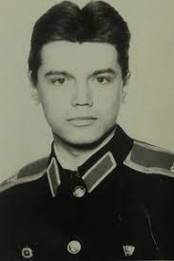
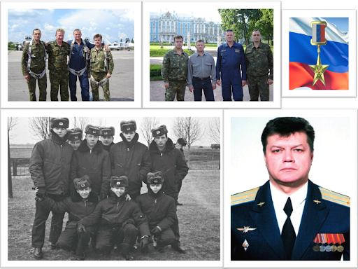
Детство О. А. Пешкова
В истории Липецка было немало достойных людей, которые совершали героические поступки и обладали лучшими человеческими качествами. Одним из них стал российский летчик липецкого авиацентра Пешков Олег Анатольевич. Он родился в 1970 году в селе Косиха Алтайского края, с отличием окончил Суворовское военное училище, а также высшее авиационное училище и военно-воздушную академию, был доблестным военным летчиком-снайпером. Последние годы своей жизни Олег Анатольевич со своей семьей жил и работал в Липецке.

Slide 3
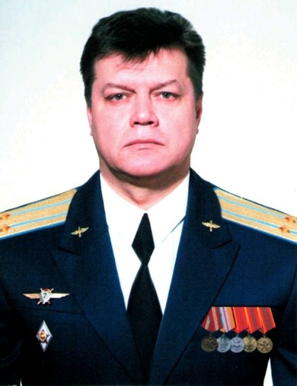
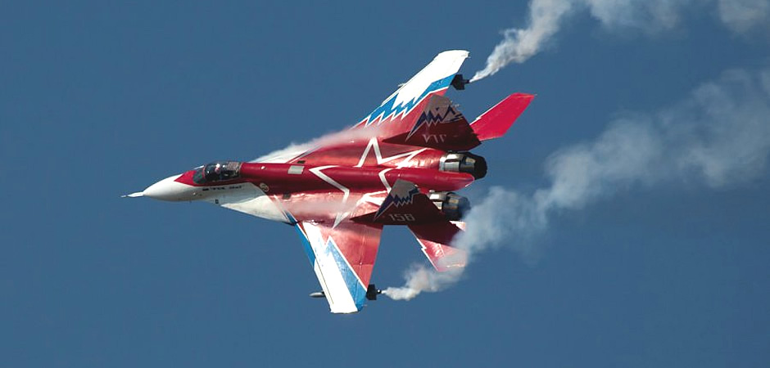
Участие в военной операции
Из-за напряжённой обстановки в мире и распространения терроризма летчику пришлось принять участие в военной операции в Сирии. 24 ноября 2015 года самолёт Су-24, пилотируемый Пешковым, был сбит самолётом турецких ВВС в районе сирийско-турецкой границы.
Подполковник Олег Пешков погиб, когда после катапультирования спускался на парашюте под обстрелом боевиков с земли. Это происшествие стало страшной трагедией для семьи летчика, его коллег и для всей России. Он с первого и до последнего вылета с честью и достоинством выполнял свой воинский долг — долг гражданина и офицера страны.
Указом президента за героизм, мужество и отвагу, проявленные при исполнении воинского долга, Олегу Анатольевичу Пешкову присвоено звание Героя Российской Федерации (посмертно).

Slide 4
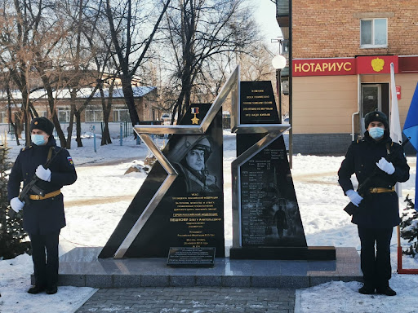
Военного летчика похоронили в Липецке на Аллее Героев. В его честь хотят назвать одну их улиц Липецка. Более того, его именем будут названы улицы других городов, в его честь будут установлены памятные доски.

